Slide 1
Laboratorio Di Programmazione (A.A. 2018-2019)
Lezione 1 – Uso di Linux
Informatica per la Comunicazione Digitale
>> Elena Casiraghi (Turno A), Barbara Rita Barricelli (Turno B)
Informatica Musicale
>> Marco Casazza (Turno A), Nicola Bianchessi (Turno B)

Slide 2
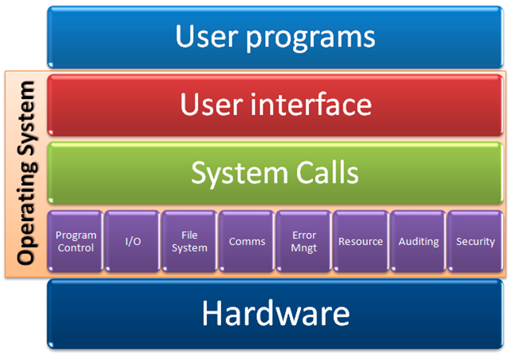
Funzionalità di un Sistema Operativo

Slide 3
Graphical/Command-line User Interface
Permettono l’interazione tra l’utente ed il sistema operativo.
In alcuni sistema operativi, ad es. Windows, l’interfaccia grafica è una componente integrata.
In alcuni sistema operativi, ad es. Linux, l’interfaccia grafica è una componente opzionale (si possono anche installare differenti interfacce).
Comune a tutti i sistema operativi è invece la possibilità di interfacciarsi con l’utente tramite dei comandi impartiti usando solamente la tastiera e un opportuno interprete (shell/Linux, Command Prompt/Windows).
Notes:
Comune a tutti i sistemi è invece la possibilità di interfacciarsi con l’utente tramite dei comandi impartiti (su linee successive) usando solamente la tastiera e un opportuno interprete (shell/Linux, Command Prompt/Windows), utilizzando un’interfaccia a linea di comando.
L’interprete dei comandi fornisce/gestisce l’interfaccia a linea di comando.
L’interfaccia a linea di comando è solitamente implementata da un terminale a caratteri...
__________
__________
https://en.wikipedia.org/wiki/Unix_shell
A Unix shell is a command-line interpreter or shell that provides a traditional Unix-like command-line user interface.
Users typically interact with a Unix shell using a terminal emulator.
__________
https://en.wikipedia.org/wiki/Cmd.exe
Command Prompt interacts with the user through a command-line interface. In Windows, this interface is implemented through Win32 console. ...
__________
https://en.wikipedia.org/wiki/Command-line_interface
A command-line interface or command language interpreter (CLI), also known as command-line user interface, console user interface[1] and character user interface (CUI), is a means of interacting with a computer program where the user (or client) issues commands to the program in the form of successive lines of text (command lines). A program which handles the interface is called a command language interpreter or shell (computing).
A command-line interface is a means of interacting with a computer program where the user (or client) issues commands to the program in the form of successive lines of text (command lines). A program which handles the interface is called a command language interpreter or shell (computing).

Slide 4
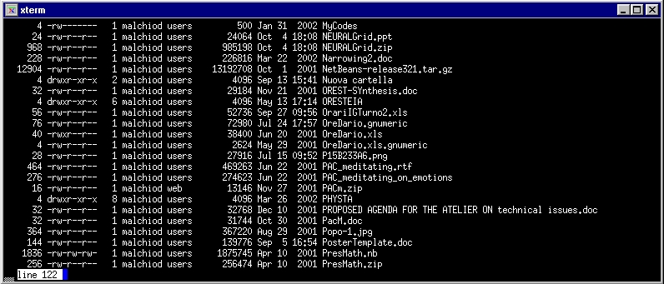
Shell
Viene chiamato shell un particolare interprete per i comandi che l’utente inserisce in un terminale a caratteri.
Linux è radicato sul concetto di shell: l’interfaccia con cui l’utente dialoga con l’elaboratore si basa su un terminale a caratteri. Alcuni esempi: Sh (shell), Csh (C shell), Tcsh (TC shell), Ksh (Korn shell), Bash (Bourne Again Shell)
Notes:
Il terminale a caratteri è l’implementazione della command-line user interface.
User – Command-line User Interface - Command-line Interpreter – O.S.

Slide 5
Shell (2)
Compiti di una shell:
interpretare ed eseguire i comandi impartiti dall’utente.
eseguire procedure consistenti in un particolare flusso (e.g. una sequenza) di comandi.

Slide 6
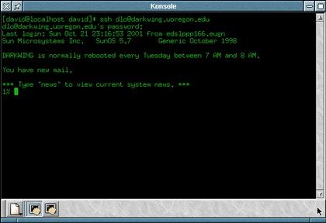
Shell (3)
Una shell indica all’utente la propria disponibilità ad accettare comandi visualizzando un messaggio (prompt).
Il prompt è personalizzabile e può includere informazioni riguardo alla directory corrente, alla data e ora corrente, al sistema cui si è collegati, …
Notes:
Avviare l’esecuzione della shell (terminal) ...

Slide 7
Attenzione!
In questa lezione ci focalizzeremo soprattutto sulle operazioni che si possono effettuare utilizzando una shell.

Slide 8
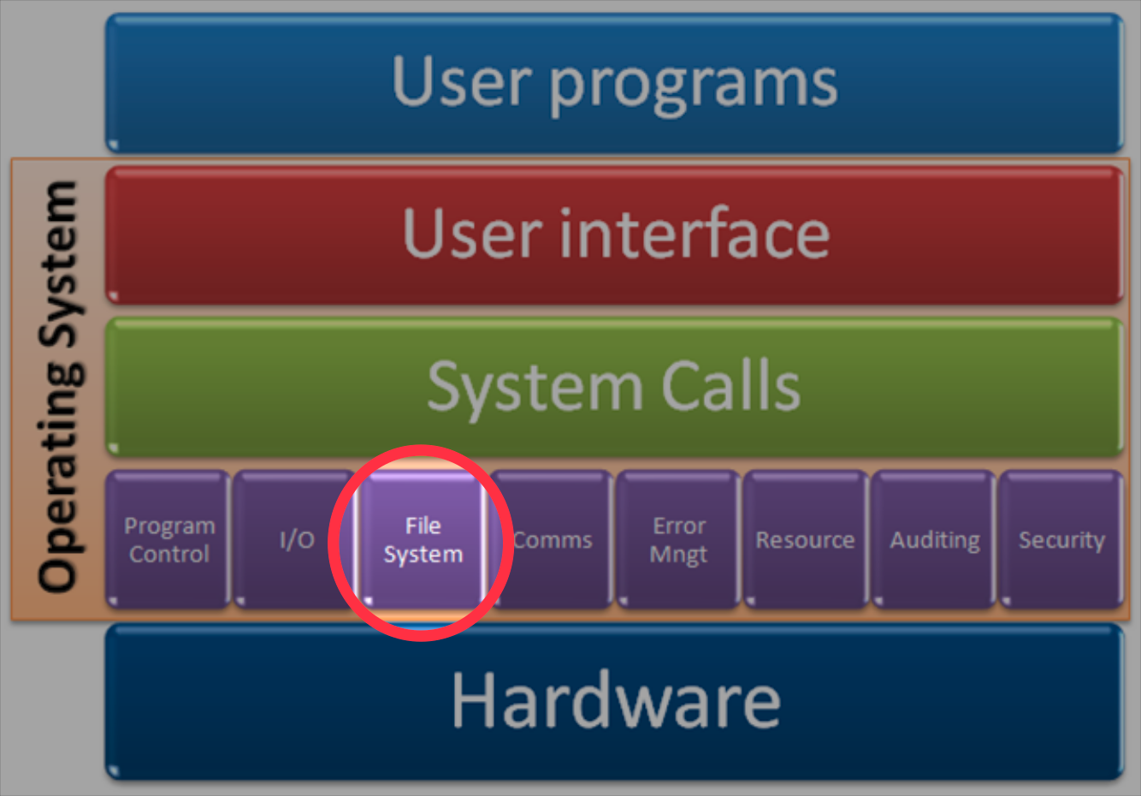
Funzionalità di un Sistema Operativo

Slide 9
Gestione del file system
Il file system è la componente del sistema operativo preposta alla gestione delle informazioni memorizzate permanentemente, che risiedono tipicamente su disco.
Le componenti di un file system sono:
il file
la directory
Notes:
I file systems si basano tipicamente sui concetti di file e directory (folder) …

Slide 10
File e directory
Un file memorizza permanentemente una serie di informazioni aventi unità logica
una applicazione (elaboratore testi, visualizzatore di clip multimediali, …)
dei dati (una relazione, un video musicale, …)
Una directory (o cartella, o folder) è un contenitore di oggetti, che possono essere file o altre directory.

Slide 11
Gerarchia del file system
Un file system ha quindi una struttura gerarchica (in particolare, ad albero) nella quale:
i file sono le estremità (foglie)
le directory sono i nodi rimanenti
esiste un’unica directory (radice) cui tutta la struttura fa capo

Slide 12
Gerarchia del file system
/
bin
boot
mnt
lib
sbin
tmp
proc
dev
home
etc
opt
usr
var
casiraghi
Programma_Lab_Prog

Slide 13
File System
/bin eseguibili
/boot file per l’esecuzione del s.o.
/dev device driver
/etc file di configurazione
/home home directory degli utenti
/lib librerie di sistema
/mnt mount point per file system esterni
/opt packages e add-on
/root directory dell’amministratore
/sbin eseguibili di sistema
/tmp file temporanei
/usr applicazioni
/var file variabili (ad es. log, aree di spool)
/proc processi in esecuzione ed informazioni sul sistema

Slide 14
File system strutturati
La possibilità di inserire directory nelle directory fornisce l’opportunità di creare dei file system strutturati, in cui le informazioni sono memorizzate in modo ordinato.
In file system ben strutturati risulta più facile localizzare ed accedere alle informazioni in modo veloce.

Slide 15
Pathname
Ogni file all’interno del file system è individuato in base alla sua posizione nell’albero, cioè al cammino (pathname o path) che si deve percorrere per raggiungerlo partendo dalla radice.
Se voglio indicare il programma del corso di laboratorio devo specificare il cammino:
/home/casiraghi/Programma_Lab_Prog
Notes:
Ogni file all’interno del file system è individuato, in modo univoco, ...

Slide 16
File system in Linux
La radice della struttura gerarchica è la root directory, indicata dal carattere slash (/) .
I nodi di un pathname sono separati dal carattere slash (/).

Slide 17
Visualizzazione di directory
Il comando pwd visualizza il pathname della directory in cui si è attualmente posizionati (directory corrente):
> pwd
/home/casiraghi
Quando si esegue un terminale, la directory corrente è automaticamente impostata alla propria home directory.
Notes:
Mostrare utilizzo comando ‘pwd’...

Slide 18
Visualizzazione di directory
Il comando ls permette di visualizzare il contenuto della directory corrente.
Se dopo ls si specifica il nome di una directory, vengono visualizzati i contenuti di quest’ultima.
. indica la directory corrente
.. indica la directory che contiene la directory corrente

Slide 19
Path assoluti e relativi
Il nome di una directory può essere indicato specificando:
un pathname assoluto, specificando tutto il percorso a partire dalla root directory
un pathname relativo, specificando uno dei possibili percorsi a partire dalla directory corrente
Notes:
Definire il pathname relativo per identificare ...

Slide 20
Spostamento tra directory
Il comando cd permette di cambiare la directory corrente:
se non vengono specificati argomenti, ci si posiziona nella home directory
se viene specificato come argomento il pathname (assoluto o relativo) di una directory, ci si posiziona in quest’ultima

Slide 21
Esercizio
Esplorate il file system

Slide 22
Esercizio
Inserite la directory corrente o il pathname relativo nelle celle vuote della seguente tabella:
Pathname assoluto | Directory corrente | Pathname relativo
/home/ciccioformaggio/Documents/document.odt | /home/ciccioformaggio/Documents | document.odt “oppure” .\document.odt
 |  | home/ciccioformaggio/Documents/document.odt
 | /home/ciccioformaggio/Images
 |  | ../../document.odt
 | /usr
/home/ciccioformaggio/Documents | /home/ciccioformaggio/Documents | .
 |  | home/ciccioformaggio/Documents
 |  | ..
 | /home/ciccioformaggio/Images/sea
 |  | ../home/ciccioformaggio/Documents
Notes:
https://it.wikipedia.org/wiki/Percorso

Slide 23
Esercizio
Percorso assoluto | Directory corrente | Percorso relativo
/home/ciccioformaggio/Documents/document.odt | /home/ciccioformaggio/Documents | document.odt “oppure” .\document.odt
 | / | home/ciccioformaggio/Documents/document.odt
 | /home/ciccioformaggio/Images | ../document.odt
 | /home/ciccioformaggio/Images/holydays | ../../document.odt
 | /usr | ../home/ciccioformaggio/Documents/document.odt
/home/ciccioformaggio/Documents | /home/ciccioformaggio/Documents | .
 | / | home/ciccioformaggio/Documents
 | /home/ciccioformaggio/Images | ..
 | /home/ciccioformaggio/Images/sea | ../..
 | /usr | ../home/ciccioformaggio/Documents
Notes:
https://it.wikipedia.org/wiki/Percorso

Slide 24
Operazioni con le directory
Creazione: tramite il comando mkdir
Eliminazione: tramite il comando rmdir (eseguito solo se la directory è vuota)
Eliminazione di una directory e del suo contenuto: tramite il comando rm -rf (ATTENZIONE!)
Altre operazioni (spostamento, variazione del nome, …): tramite gli stessi comandi visti per i file (vedi oltre)

Slide 25
Wildcard
Nello specificare i pathname di file o directory, è possibile indicare un’espressione contenente dei caratteri jolly (o wildcard)
* indica una qualunque sequenza di caratteri
? indica un qualunque carattere
[] indica un qualunque carattere appartenente alla sequenza indicata tra le parentesi

Slide 26
Esempi
 | Diventa
m* | m, ma, mb, …, maa, mab, …
m?lo | malo, mblo, mclo, mdlo, …
m[aeiou]lo | malo, melo, milo, molo, mulo

Slide 27
Operazioni su file
Creazione: tramite il comando touch
Apertura
di file eseguibili: scrivendone il nome
di file di dati: tramite le relative applicazioni
Visualizzazione dei contenuti: tramite i comandi cat, more e less
Spostamento e/o modifica del nome: tramite il comando mv (vale anche per le directory)
Cancellazione: tramite il comando rm
Notes:
Vedere il contenuto di un file: cat, more, less
- per visualizzare sullo schermo il contenuto di un file:
cat file
- lo stesso, ma una schermata per volta:
more file
- lo stesso, con la possibilità di scorrere anche all'indietro:
less file

Slide 28
Home directory
Ogni utente abilitato ad accedere al sistema ha una propria home directory contenuta in /home e avente come nome il proprio nome utente
Nell’indicazione di un pathname, la home directory dell’utente attualmente connesso è abbreviabile usando il carattere tilde (~)

Slide 29
Permessi sui file
Gli utenti possono specificare i seguenti permessi di accesso:
Read (R) indica se possono essere letti i contenuti di un file o di una cartella
Write (W) indica se è possibile modificare il contenuto di un file o di una cartella
Execute (X) indica se è possibile eseguire un file o posizionarsi all’interno di una cartella

Slide 30
Permessi sui file (2)
I permessi sui file sono specificabili su tre livelli:
relativamente all’utente che li crea
relativamente agli utenti facenti parte dello stesso gruppo dell’utente che li crea
relativamente ai rimanenti utenti
Sono specificati da un terzetto di caratteri
$ ls -l
total 8
drwxrwxr-x 17 user group 4096 Jul 31 12:18 Dir
-rwxrwxr-x 1 user group 218 Jul 30 16:08 File

Slide 31
Documentazione
Il comando man permette di visualizzare una descrizione delle funzionalità dei vari comandi utilizzabili all’interno di un terminale.
Esempi
man ls
man cd
man man
LS(1) User Commands LS(1)
NAME
ls - list directory contents
SYNOPSIS
ls [OPTION]... [FILE]...
DESCRIPTION
List information about the FILEs (the current directory by default). Sort entries alphabetically if none of -cftuvSUX nor --sort is specified.
Mandatory arguments to long options are mandatory for short options too.
-a, --all
do not ignore entries starting with .

Slide 32
Ricerche nel file system
find esegue una ricerca ricorsiva a partire da una directory specificata. È una utility molto potente (è possibile specificare nomi parziali, indicare le date entro cui effettuare la ricerca, …). Risulta però complessa da utilizzare.
locate esegue una ricerca su un archivio aggiornato periodicamente.
$ ls
Lab04
$ find Lab04 -name 'es*'
Lab04/Es10/es10.go
Lab04/Es03/es3.go
Lab04/Es03/es3_bis.go
Lab04/Es15/es15.go
Notes:
https://help.ubuntu.com/community/find

Slide 33
Redirezione da/a file
È possibile utilizzare dei file per:
memorizzare l’output (stdout) di un comando, indicando dopo di questo il carattere di maggiore (>) seguito dal nome del file
due caratteri di maggiore (>>) indicano che l’output del comando deve essere aggiunto al file, che non viene sovrascritto
memorizzare l’input (stdin) di un comando, indicando dopo di questo il carattere di minore (<) seguito dal nome del file

Slide 34
Esempio
$ ls
Es01 Es02 Es03 Es04 Es05 Es06 Es07 Es08 Es09
$ ls > output
$ cat output
Es01
Es02
Es03
Es04
Es05
Es06
Es07
Es08
Es09
output
$ mail -s "Oggetto Mail" marco < output

Slide 35
Esercizio
Creare nella home directory una cartella.
Creare all’interno di quest’ultima dei file.
Creare nella cartella una serie di altre cartelle ed esercitarsi a creare, spostare e copiare file al loro interno.

Slide 36
Completamento automatico
Spesso non è necessario scrivere per esteso il nome di un file: basta
iniziare a scriverne il nome
premere il tasto di tabulazione
Se i caratteri scritti individuano uno e un solo file nella directory corrente, il suo nome viene automaticamente “completato” dalla shell.

Slide 37
Completamento automatico (2)
Se i caratteri inseriti non individuano un unico file la pressione di TAB non ha effetti visibili e viene emesso un suono.
Premendo una seconda volta TAB si otterrà un elenco dei file compatibili con i caratteri specificati.
Il completamento automatico funziona anche con i nomi di comandi della shell.

Slide 38
Compilare ed eseguire un programma go con comandi Linux/Unix
Sono disponibili diversi strumenti per formattare, compilare ed eseguire codice in go:
go fmt: formatta il codice di un singolo file o di un intero package go
go doc: restituisce informazioni su un package
go run: compila ed esegue un file go
go build: compila package creando un eseguibile
go help [comando]: fornisce la documentazione per lo strumento go [comando]

Slide 39
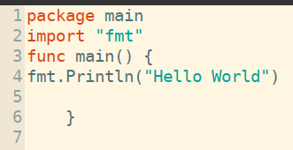
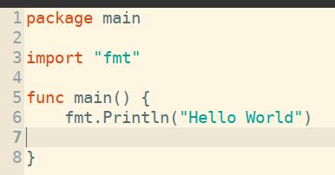
Esempi – go fmt
$ ls
main.go
$ go fmt main.go
main.go

Slide 40
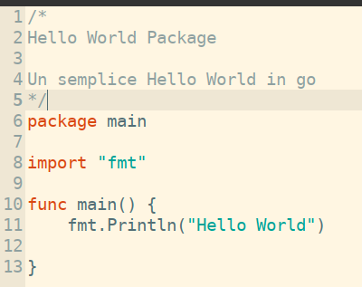
Esempi – go doc
$ ls
main.go
$ go doc
Hello World Package
Un semplice Hello World in go

Slide 41
Esempi – go run
$ ls
main.go
$ go run main.go
Hello world!

Slide 42
Esempi – go build
$ ls
main.go
$ go build -o Hello
$ ls
Hello main.go
$ ./Hello
Hello world!

Slide 43
Esempi – go help
$ go help build
usage: go build [-o output] [-i] [build flags] [packages]
Build compiles the packages named by the import paths,
along with their dependencies, but it does not install the results.
If the arguments to build are a list of .go files, build treats
them as a list of source files specifying a single package.
When compiling a single main package, build writes
the resulting executable to an output file named after
the first source file ('go build ed.go rx.go' writes 'ed' or 'ed.exe')
or the source code directory ('go build unix/sam' writes 'sam' or 'sam.exe').
The '.exe' suffix is added when writing a Windows executable.
When compiling multiple packages or a single non-main package,
build compiles the packages but discards the resulting object,
serving only as a check that the packages can be built.

Slide 44
Con Windows è tutto uguale!
C:\Users\marco>cd Desktop
C:\Users\marco\Desktop>mkdir Test
C:\Users\marco\Desktop>dir
Il volume nell'unità C non ha etichetta.
Numero di serie del volume: 4665-8176
Directory di C:\Users\marco\Desktop
01/08/2018 10:38 <DIR> .
01/08/2018 10:38 <DIR> ..
01/08/2018 10:31 809.938 Lab01-Linux.pptx
01/08/2018 10:38 131 main.go
2 File 810.069 byte
2 Directory 30.551.392.256 byte disponibili
C:\Users\marco\Desktop>go fmt main.go
main.go
C:\Users\marco\Desktop>go run main.go
Hello world!

Slide 45
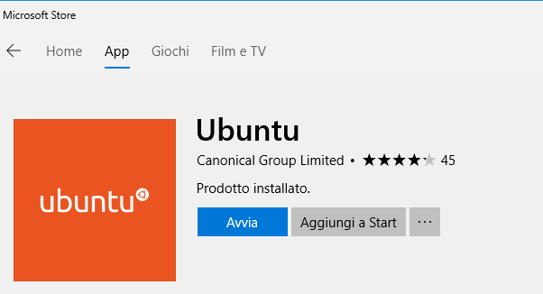
Shell Linux su Windows?
marco@DESKTOP-GAK3SDN:~$ ls -l total 0 -rw-rw-rw- 1 marco marco 72 Aug 1 11:13 main.go
marco@DESKTOP-GAK3SDN:~$ go fmt main.go main.go marco@DESKTOP-GAK3SDN:~$ go run main.go Hello World

